Slide 1


Slide 2





EQUIPO INTEGRADO POR:
FOTO
Ricardo Tangarife G.
Daniel Borrás J.
Santiago López A.
Michael Bustos

Slide 3
Sistema de Análisis de Información del Aeropuerto de Moscow
Propósito: Identificar la necesidad de una nueva pista por el aumento del tráfico aéreo para un aeropuerto basado en los datos de las pistas actuales.

Slide 4



Descripción conceptual de la solución (análisis)
Datos
Manipulación y procesamiento de datos con python
Análisis
Datasets: Tickets, aeropuertos y aerolíneas.

Slide 5
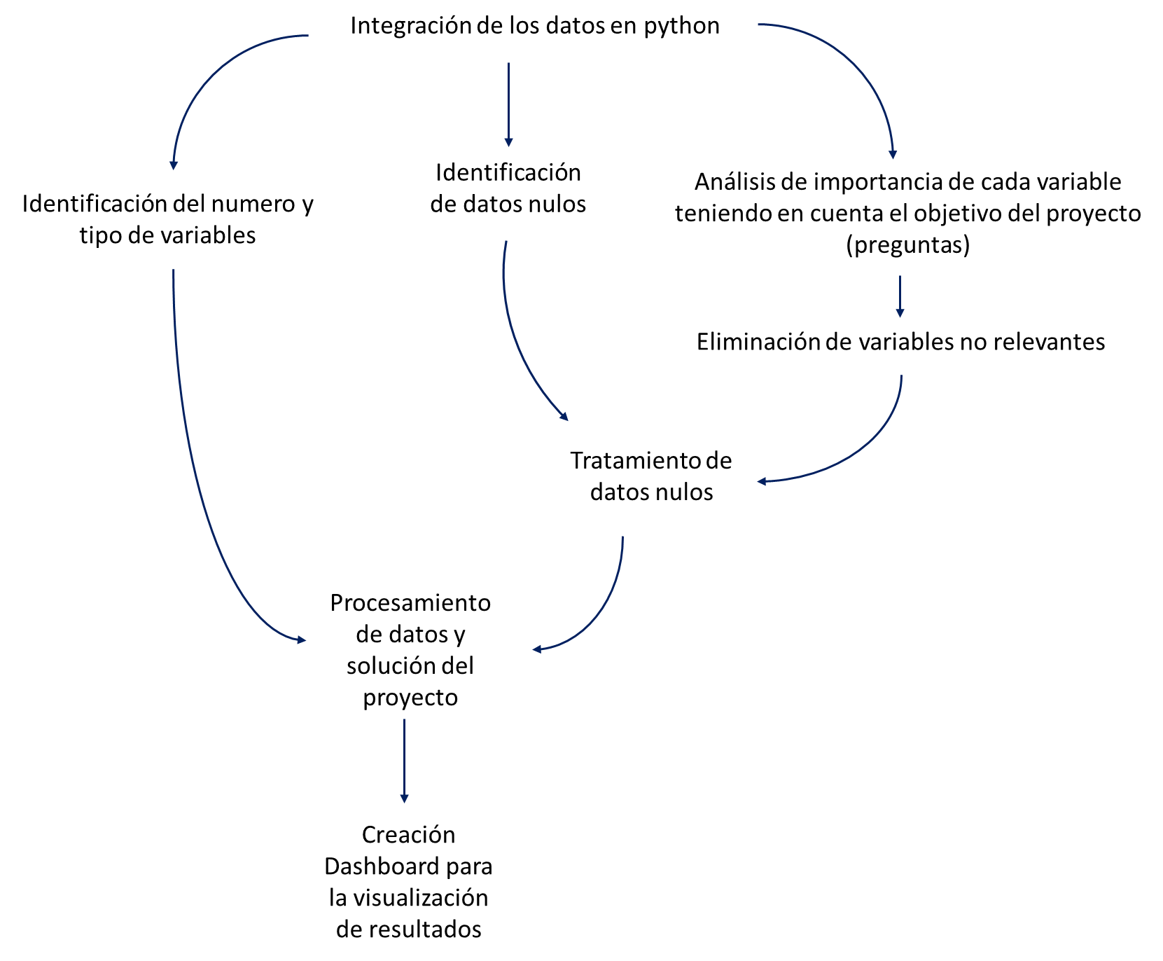
Supuestos considerados en la solución
Cada registro hace referencia a la compra de un tiquete para una persona
La columna “name” en el dataset de aerolíneas se refiere al nombre en Ruso de la aerolínea
Es de interés únicamente los vuelos comerciales
Las bases de datos están interrelacionadas por los códigos de aerolínea y aeropuerto
Los datos presentados son verídicos
Diagramas de la solución

Slide 6
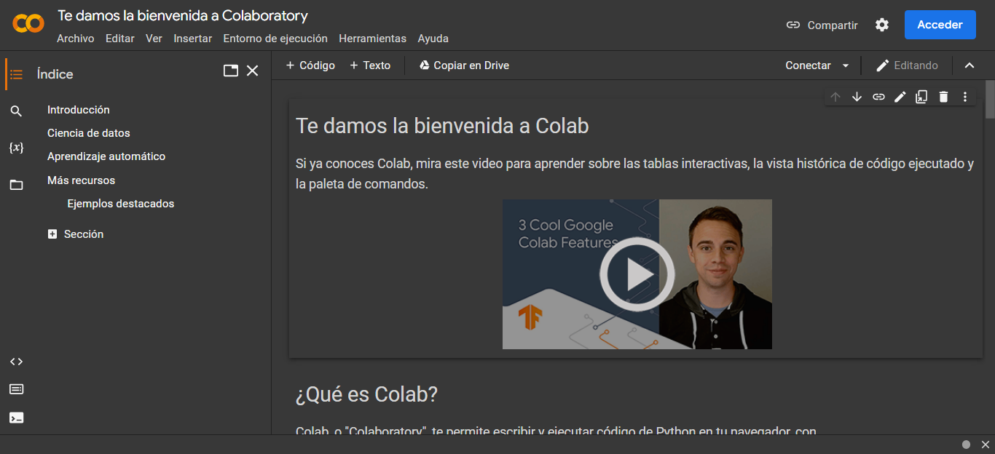
Herramientas
Google Colab
Notes:
Descripción de los Herramientas (lenguajes de programación, framework), librerías y otros Sw usados para la implementación de la solución

Slide 7






Herramientas

Slide 8




¿Cómo fue el proceso?
Dificultades
Desconocimiento de la sintaxis de ciertas funciones de python
Desconocimiento del lenguaje técnico de la aeronáutica
Creación de una dashboard

Slide 9
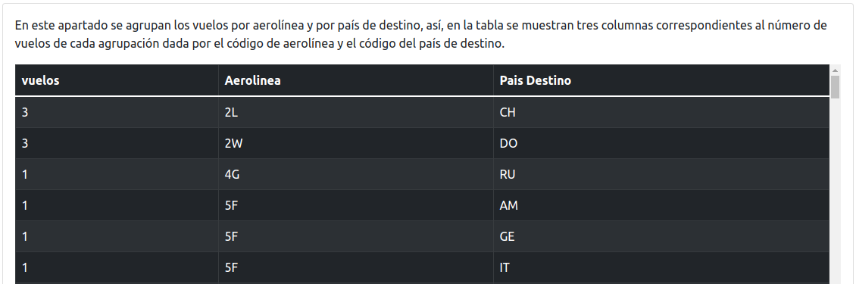
Código Solución
Agrupar los vuelos por aerolínea y por país de destino.

Slide 10
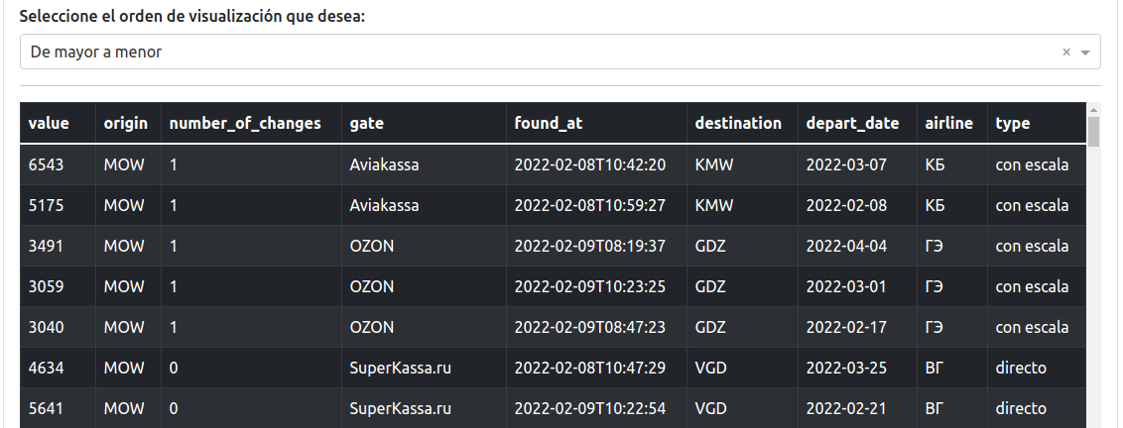
Código Solución
Listar los vuelos por aerolínea, por día de menor a mayor y de mayor a menor. El usuario debe elegir el orden de visualización.

Slide 11
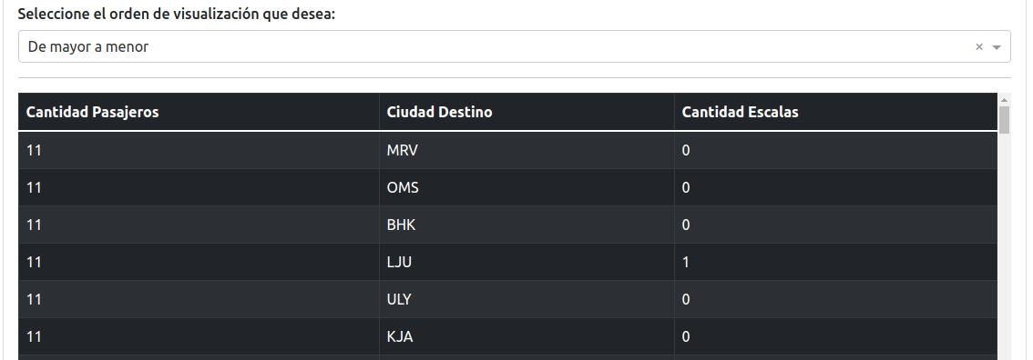
Código Solución
Listar los vuelos por la ciudad de destino, la cantidad de escalas y cantidad de pasajeros movilizados. Ordenar de menor a mayor y de mayor a menor. El usuario debe elegir el orden de visualización.

Slide 12
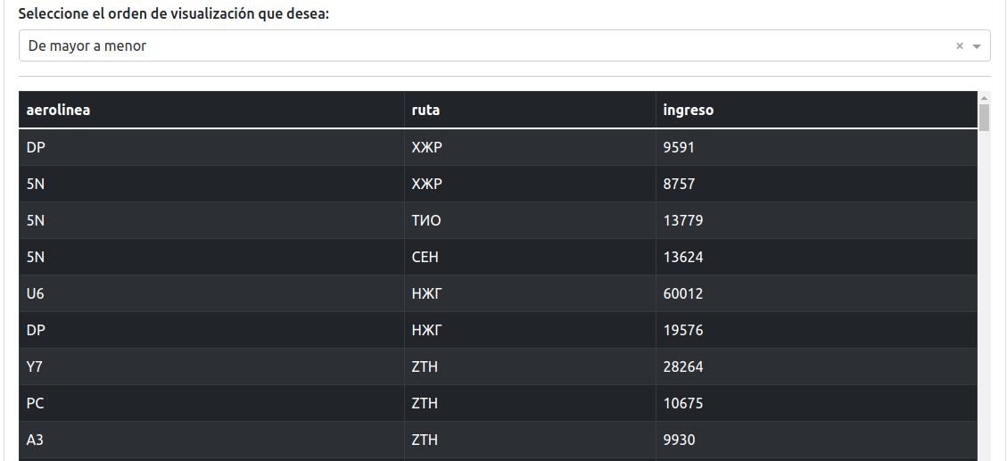
Código Solución
Listar las aerolíneas con mayores y menores ingresos por ruta. Ordenar de menor a mayor y de mayor a menor. El usuario debe elegir el orden de visualización.

Slide 13
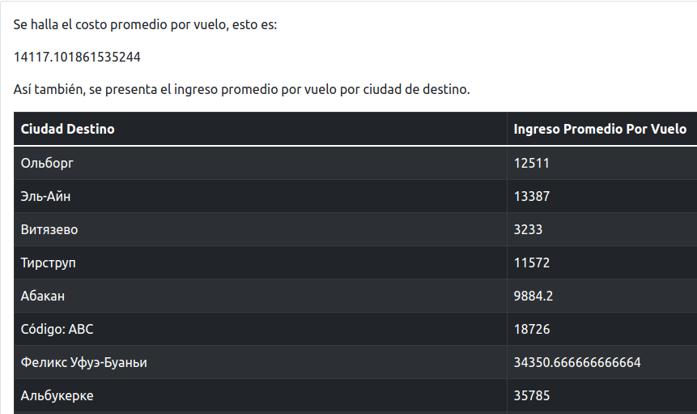
Código Solución
Hallar el costo promedio por vuelo y el ingreso promedio por vuelo por ciudad de destino.

Slide 14
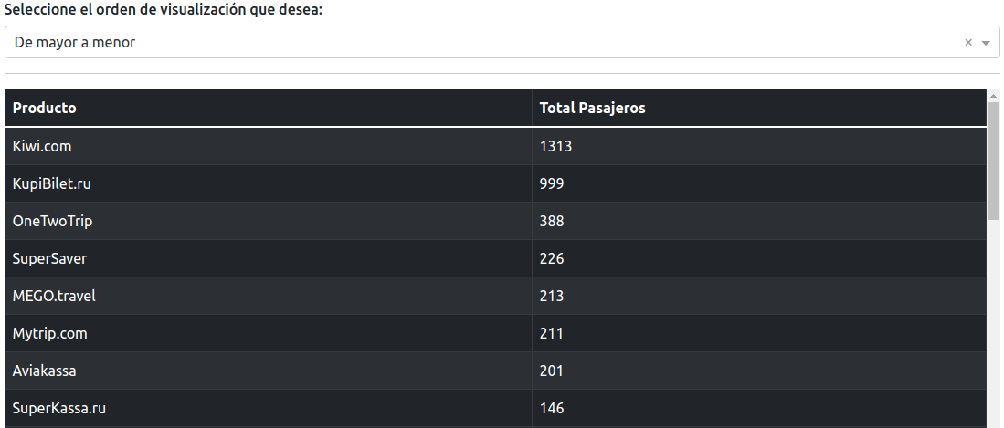
Código Solución
Entregue el total de pasajeros movilizados por inventario agrupado por categoría de producto.

Slide 15
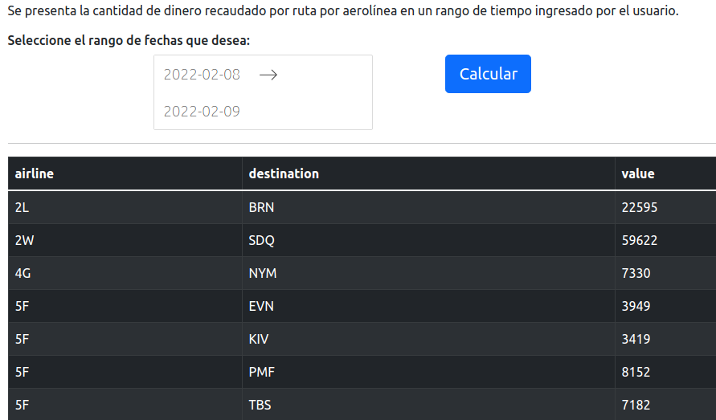
Código Solución
Dinero recaudado por ruta, por aerolínea en un rango de tiempo ingresado por el usuario.

Slide 16
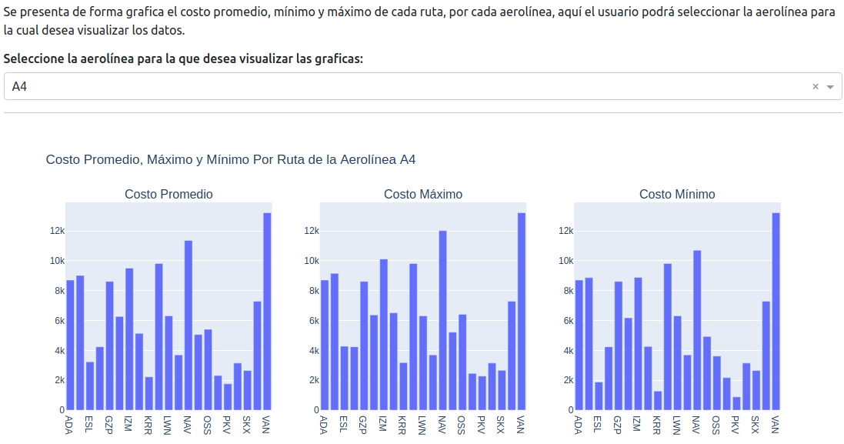
Código Solución
Costo promedio, mínimo y máximo de cada ruta, por cada aerolínea.

Slide 17
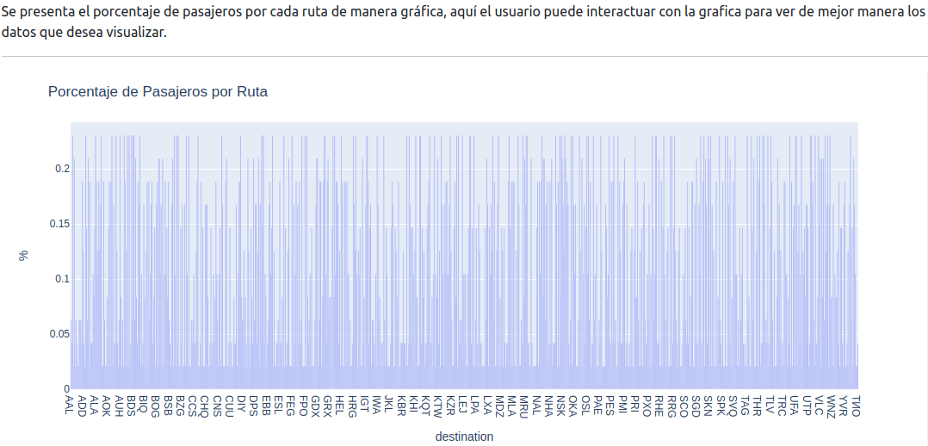
Código Solución
Porcentaje de pasajeros por ruta.

Slide 18
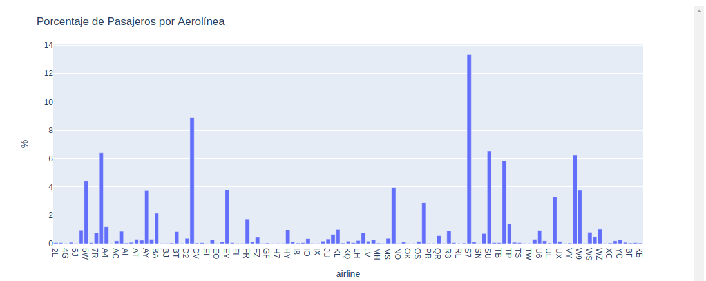
Código Solución
Porcentaje de pasajeros por aerolínea.

Slide 19
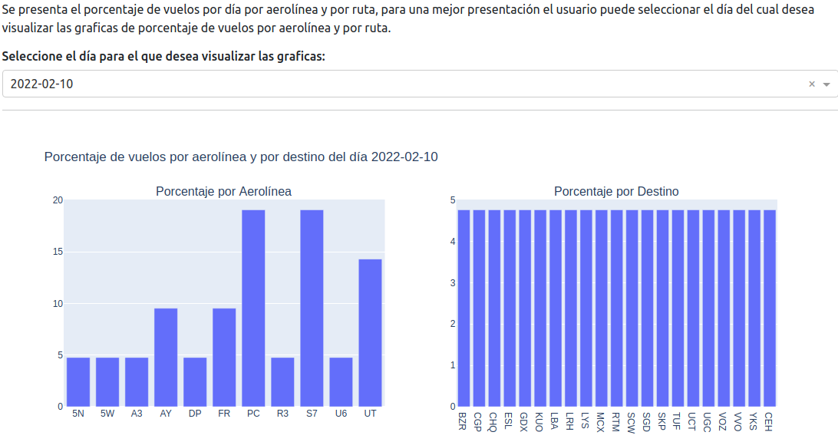
Código Solución
Porcentaje de vuelos por día, por aerolínea y por día por ruta.

Slide 20
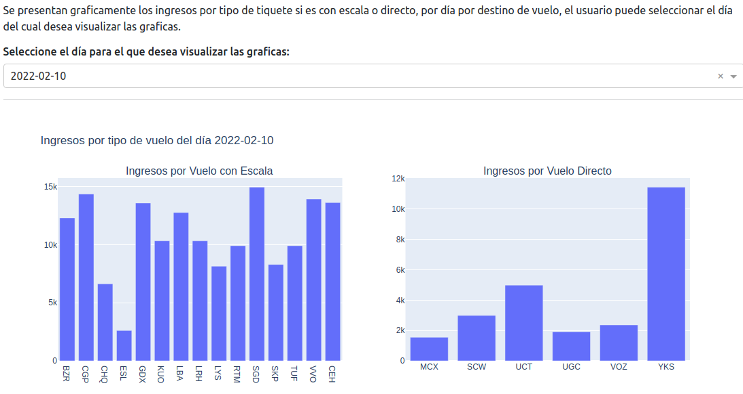
Código Solución
Ingresos por tipo de tiquete, por día, por vuelo.

Slide 21
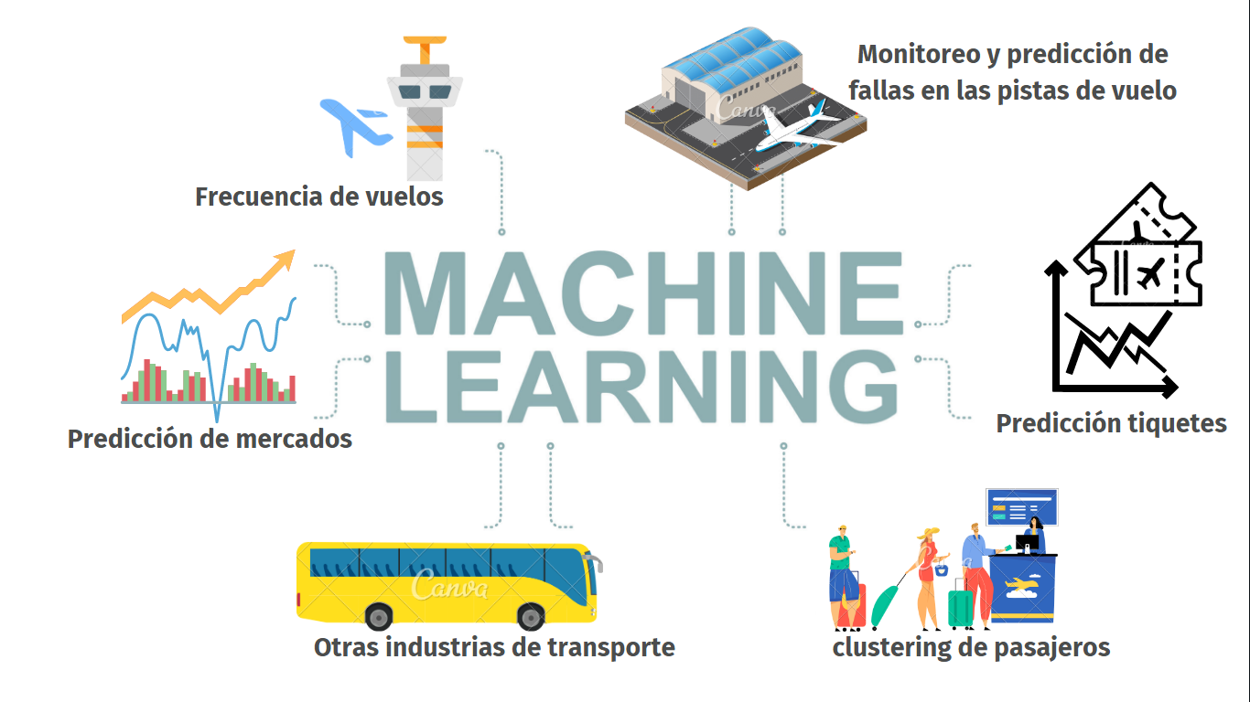
Futuras aplicaciones

